Slide 1
WG-4 – Analysis techniques
Machine learning in Alice and Atlas
Alexandre Suaide

Slide 2
Organização
Algoritmos e técnicas
Infraestrutura (cluster e grid)
Cronograma de atividades

Slide 3
Objetivos do WG-4
Desenvolver técnicas de análise e simulações envolvendo ML
  Incorporar essas técnicas ao dia-a-dia das análises no Alice e Atlas
  Grande interface com demais grupos
  Grande envolvimento dos estudantes do projeto
Infraestrutura computacional do projeto

Slide 4
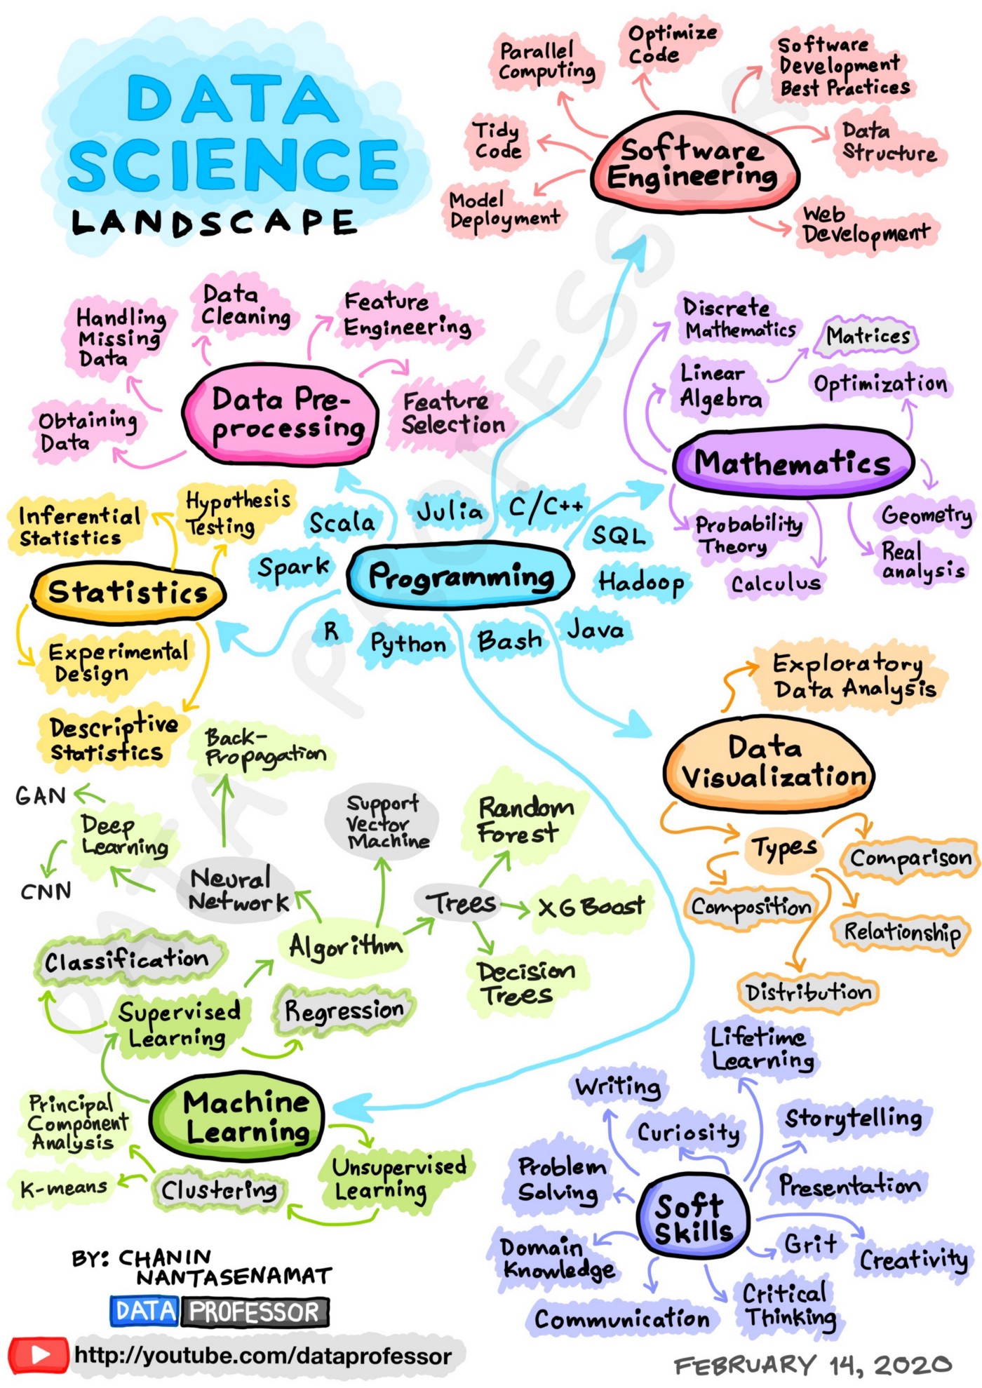
Ciência de dados
Tecnologia da informação
  Software + hardware
Dados
  Pré-processamento e estruturação
  Visualização
Matemática e estatística
Aprendizado de máquina
  Um tópico em Inteligência Artificial

Slide 5
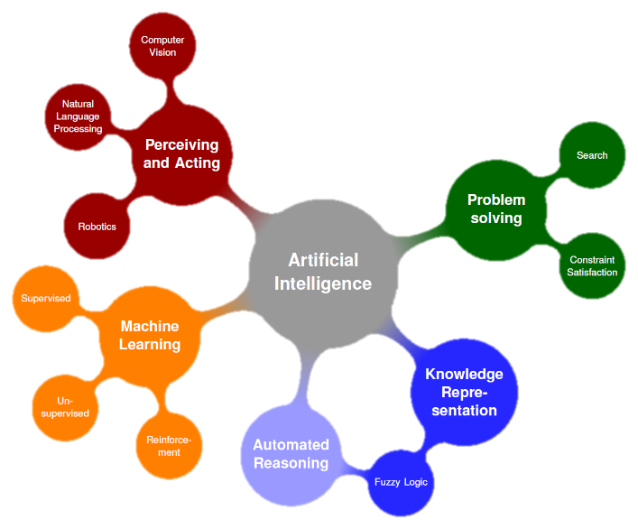
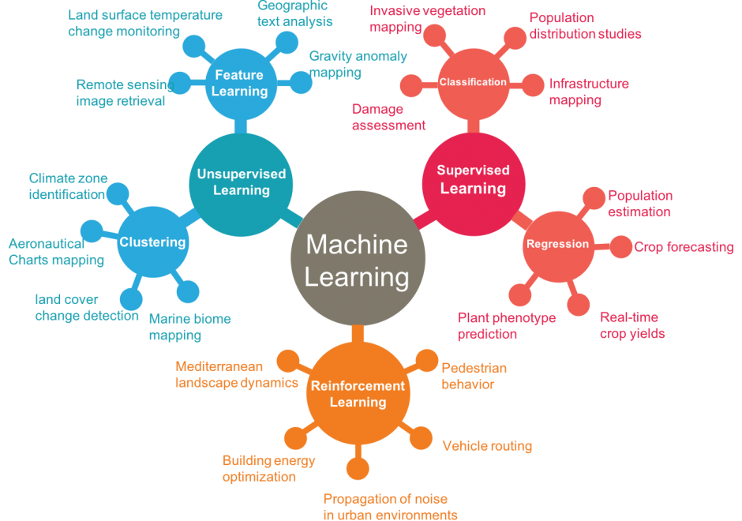

Slide 6
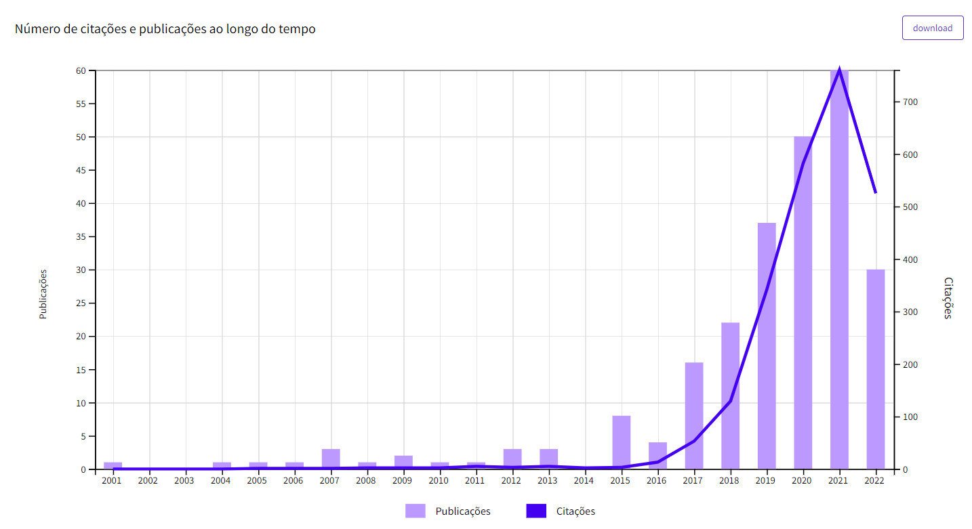
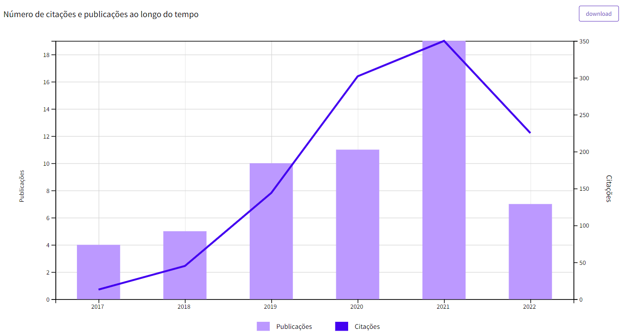
Aprendizado de máquina em HEP
Número de artigos e citações envolvendo “Machine learning” e “LHC” tem aumentado consideravelmente nos últimos anos
Uma fração considerável desses artigos está relacionada a jatos
~ 1/3 das publicações e ~ 1/2 das citações em 2021

Slide 7
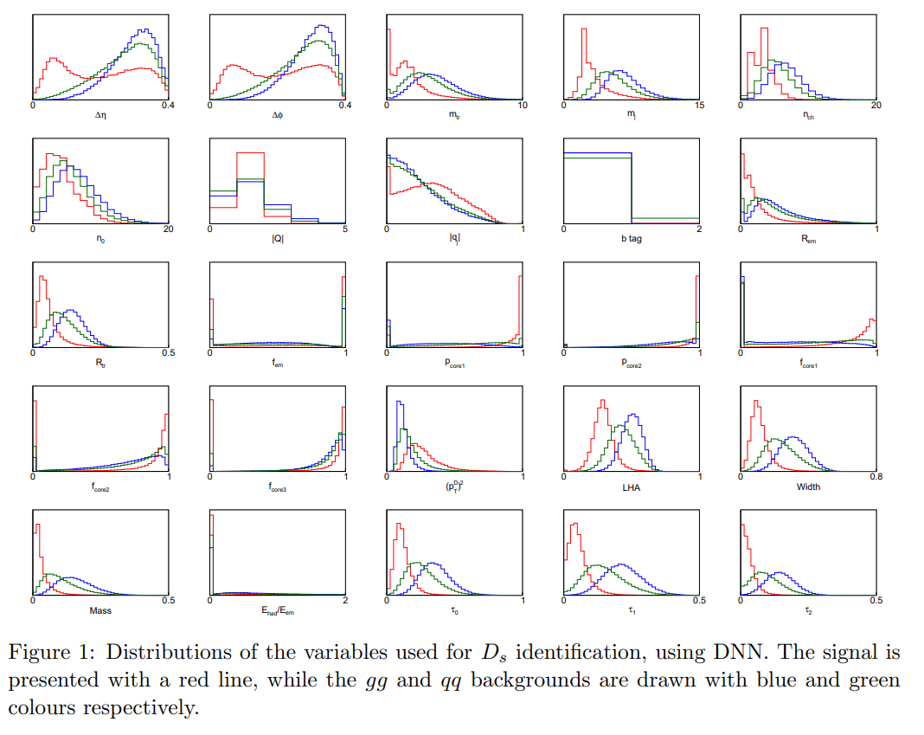
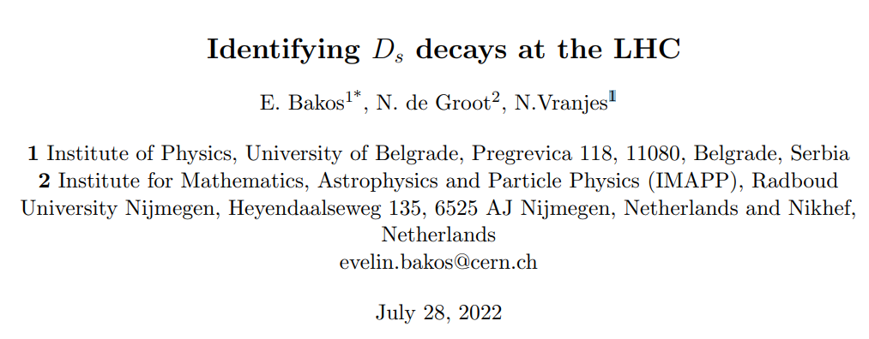
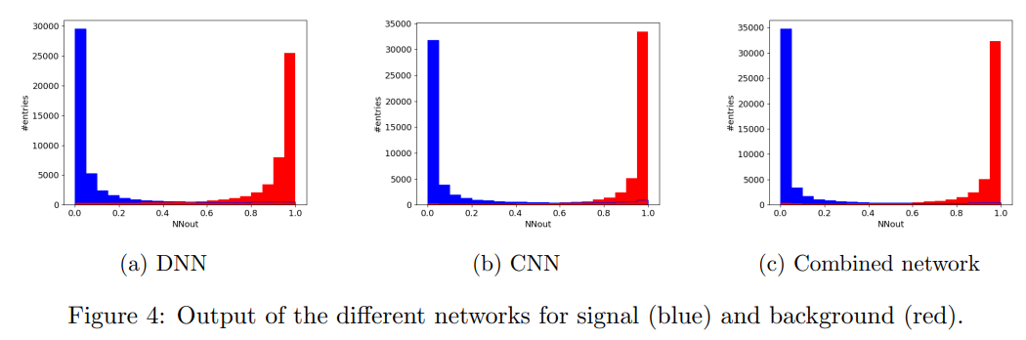
Identificação de partículas
arXiv:2207.13587

Slide 8
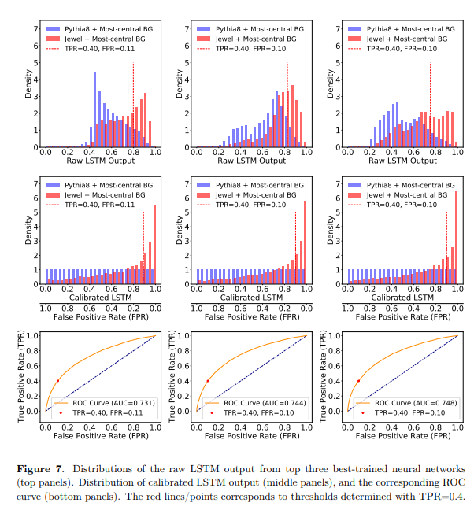
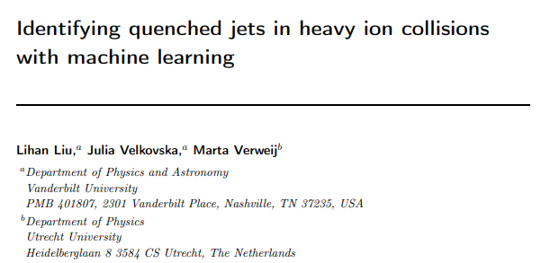
Machine learning e jatos no LHC
arXiv:2206.01628

Slide 9
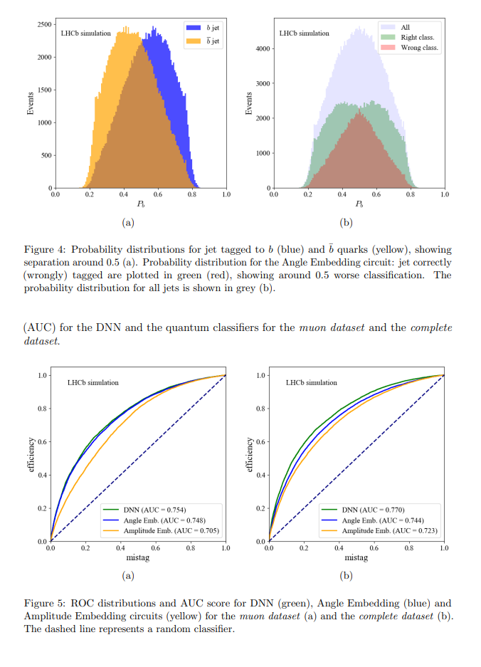
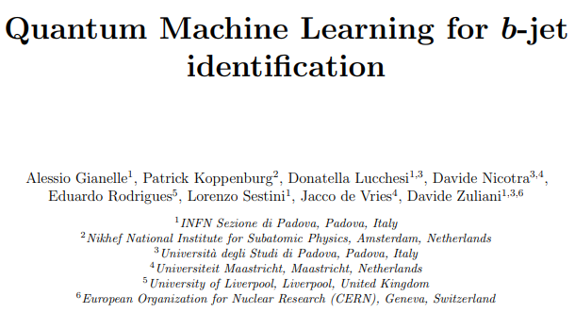
Machine learning e jatos no LHC
arXiv:2202.13943

Slide 10
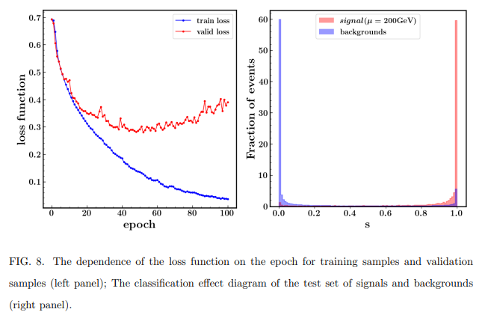
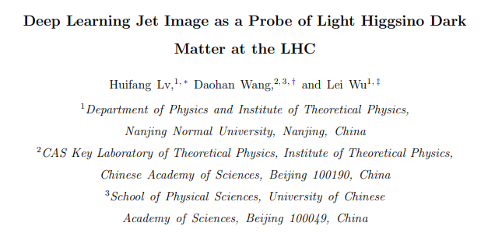
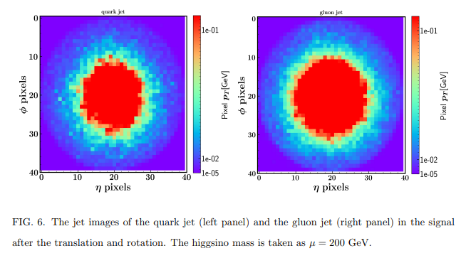
Machine learning e jatos no LHC
arXiv:2203.14569

Slide 11
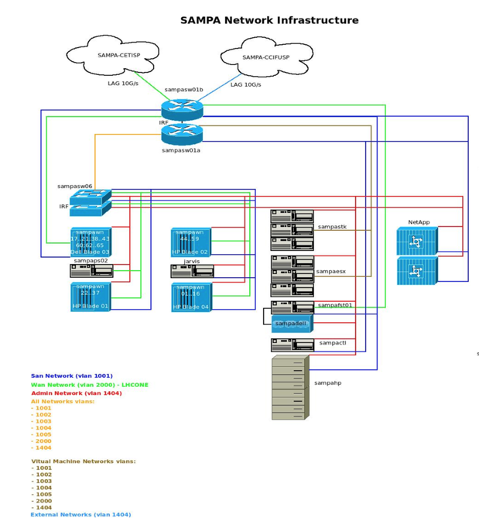
Infraestrutura
Cluster SAMPA
Configuração atual
  2408 cores
    18.7 kHS06
  0.85 TB de armazenamento
  2 GPU Tesla K20
Uso
  Processamento em GRID do ALICE e ATLAS
  Análise de dados e simulações
  Processamento em geral
  Desenvolvimento

Slide 12
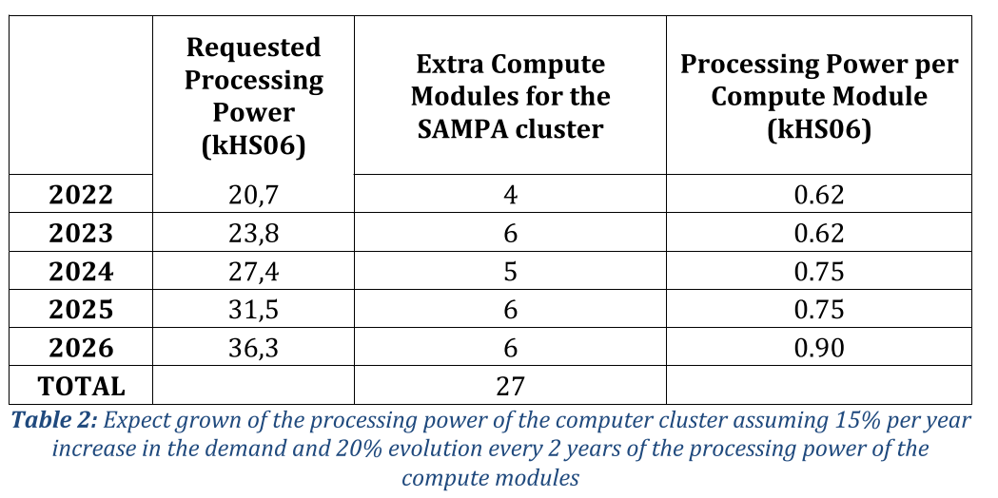
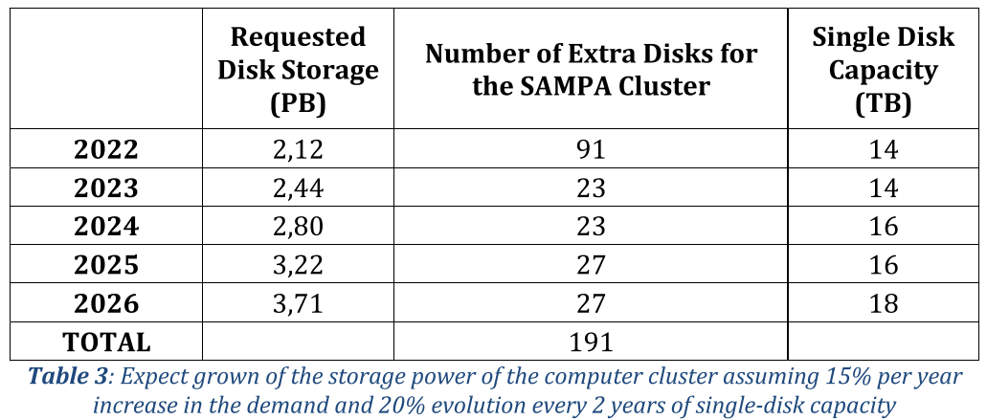
Cronograma de upgrades

Slide 13
Atividades planejadas
Aprendizado e formação em ciência de dados
Análises de dados e desenvolvimento
Gerenciamento de infraestrutura
Service work com viés computacional no ALICE

